Slide 1
Локализация производства по импортозамещению трубопроводной арматуры для нефтегазовой отрасли в Тюменской области»
Локализация »

Slide 2
Будущее за металлическими системами уплотнения
Локализация »

Slide 3
Сотрудничество

Slide 4
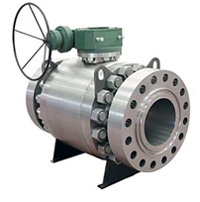
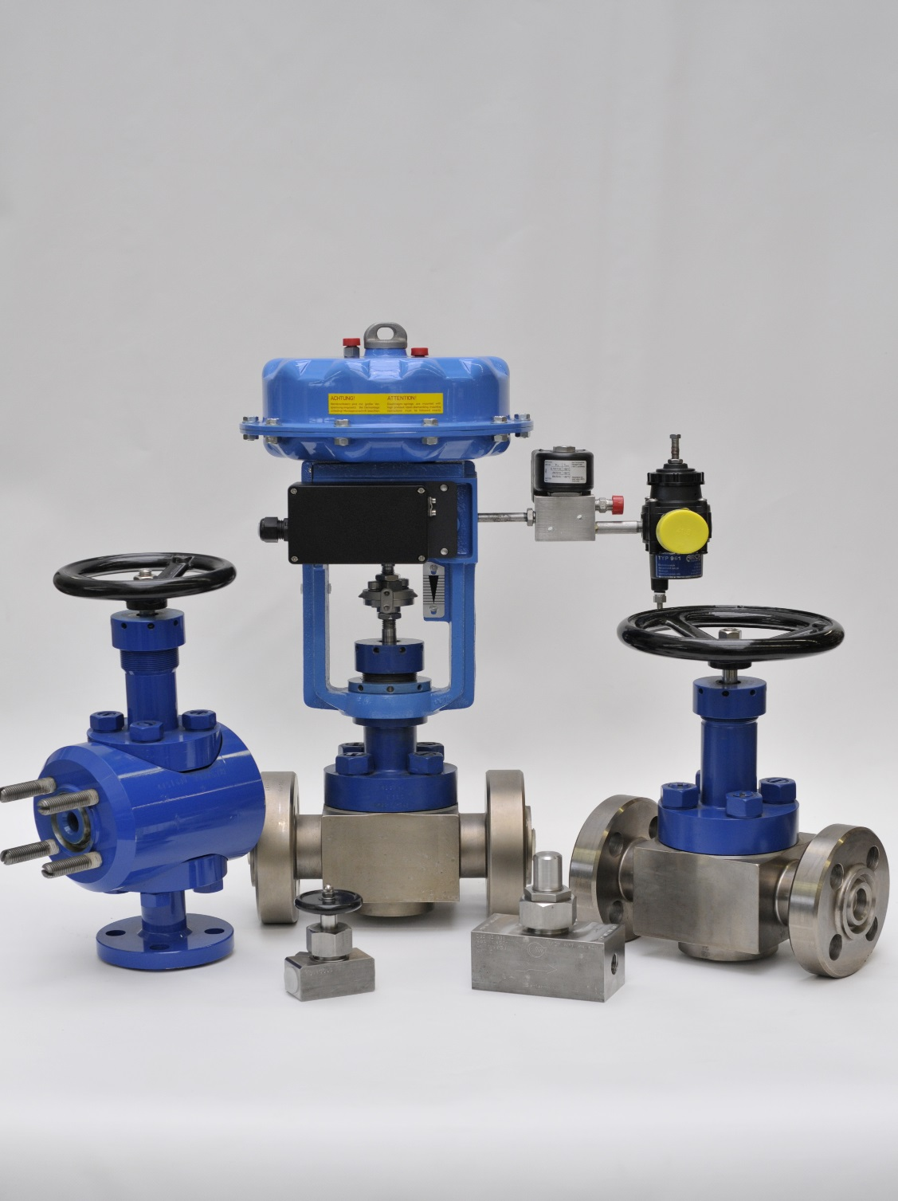
Продукция ООО «АрСибМаш»

Slide 6
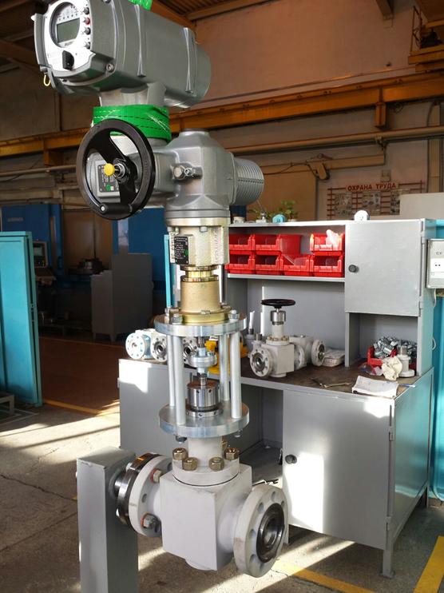
Локализация производства KVT в России
Российское участие:
Производство компонентов несущих давление
Сборка
Реализация
Германское участие:
Производство внутренних гарнитуров
Создание продукта на 70% происходит в России! На будущее 100% Локализация!

Slide 7
Коротко о компании KVT Kurlbaum AG
30 лет компания успешна на рынке
Высококвалифицированные сотрудники
Поставщик готовых к монтажу комплектующих
Профессиональные технические знания
Инженерный партнер в сфере проектирования
30.000 системы уплотнения «метал по металлу» в год

Slide 8
Notes:
Ein kleiner Auszug aus unserem Kundenstamm

Slide 9
Технология нанесения покрытия KVT
HVOF (высокоскоростное газопламенное напыление)
Spray & Fuse (Распыление и наплавка)
PTA (плазменно-порошковая наплавка)
Лазер

Slide 10
От чего зависит Герметичность и качество продукта
Геометрические допуски
Конструкция
Монтаж
Покрытие
Притирка
Notes:
Formgenauigkeit und Symmetrie der Einzelteile im Fertigungszustand ist unzureichend
Montagefehler
Deformation bei hohen Drücken
Zusammenspiel von Einzelkomponenten, Konstruktion und Montage
Rückwertige Abdichtung undicht
Oberflächenrauheit (Ra) und Traganteil (Rmr) nicht ausreichend
Läppstrategie
Beschichtung oder Beschichtungsverfahren ungeeignet
Führung der Dichtringe im Gehäuse nicht ausreichend

Slide 11
Что получают инженеры и управленцы?
Устойчивость арматуры к:
Высокому давлению
Высоким температурам
Истиранию
Особым требованиям к герметичности
Сочетанию различных факторов воздействия
KVT + ASV
Увеличение рентабельности до 5-10%
Снижение издержек до 50%
Быстрая логистика – до 3-х дней
Срок службы и безаварийность
Упрощение ремонта – за 15 минут!
Простота в использовании – экономия на обучении
Сделано в РОСИИИ
Рост эксплуатационной безопасности и срока службы

Slide 12
ООО «Арсибмаш», г. Тюмень
Алексей Тимохин Первый заместитель генерального директора
+7 (922) 040-05-00
http://asv-tmn.ru/
http://kvt-group.de/

